Slide 1
JsONPlaceholder Posts
Kelemen Boglárka

Slide 2
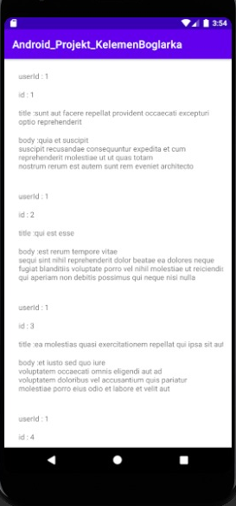
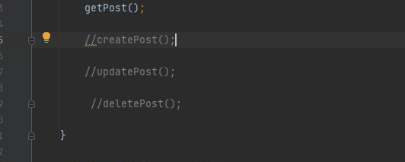
Alkalmazás bemutatása:
A get, a post, a put illetve a delete változtatható a kódban
Abban az esetben, hogyha a kódban POSTS van akkor kilistázza az adatokat.
A getPost meghívódik az onCreate-ben

Slide 3
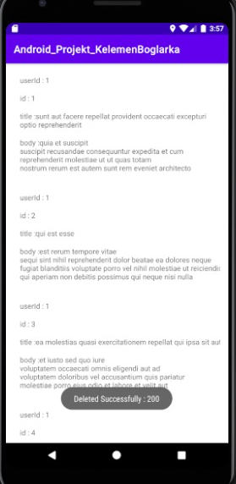
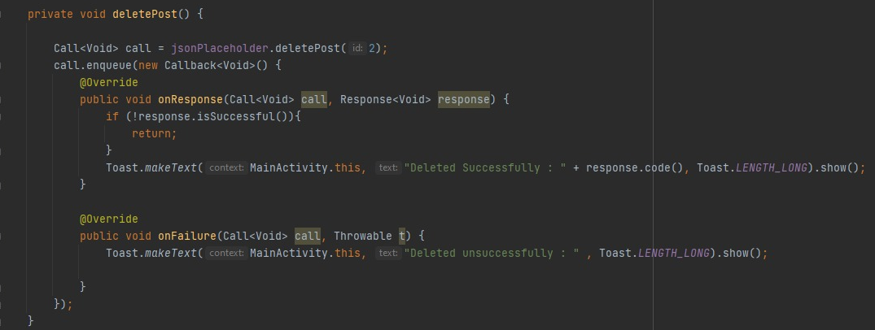
DELETE:
A deletePost kitörli a listából az elemeket
A kódban lehet változtatni, hogy melyik ID-t törölje ki
Toast-tal kiírja, hogy sikeres volt a művelet vagy sikertelen

Slide 4
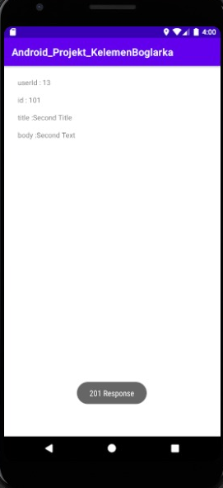
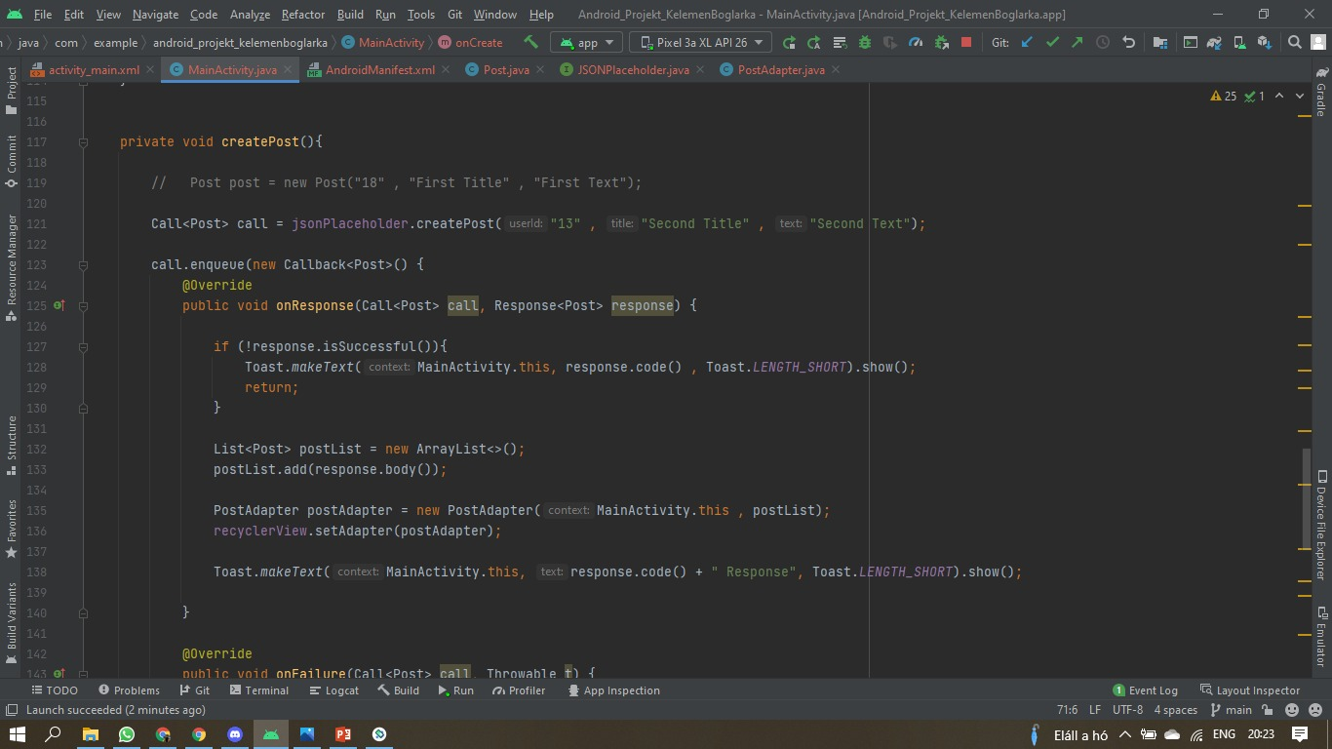
Create:
A kódban megadott adatok alapján létrehoz egy Post-ot
Sikeres vagy sikertelen létrehozás esetén a Toast segítségével kiírja ezt

Slide 5
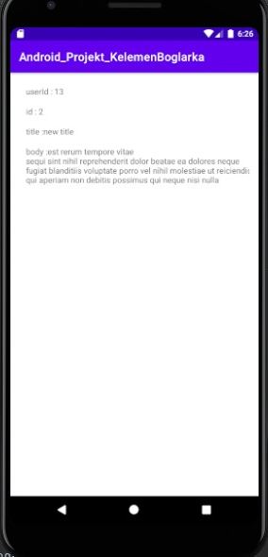
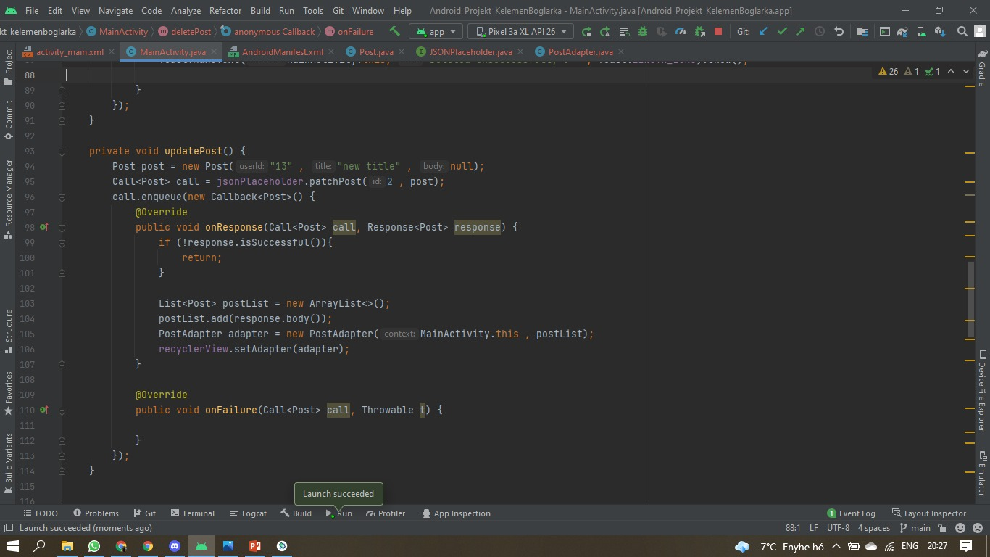
Update:
A kódban írjuk be az adatokat, kivesszük a kommentből az update-et
Kiírja az új, frissített adatokat

